Slide 1
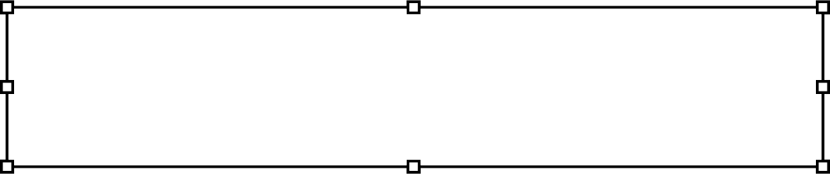

게임 기획서
도트 히어로즈
작성자 : 이름

Slide 2

목차
작업 필요
[ 개발 컨셉 ]
[ 게임 구성 ]
[ UX/UI ]
개요
차별화 및 재미 요소
진행 스토리
구현 목록
게임 흐름도
플레이 시나리오
아이템 구성
월드(스테이지) 구성
등장인물 구성
본인 게임의 주요 시스템 1
본인 게임의 주요 시스템 2
UI 구성
인게임 화면
그 외의 요소
[ 개발 과정 ]
개발 일정
개발 과정 및 이슈

Slide 3
개발 컨셉
1. 개요
항목 | 설명
제목 | 도트 히어로즈
장르 | 2D 턴제 RPG 모바일 게임
디바이스 / 플랫폼 | - 모바일 with PC
기획 의도 | 세븐나이츠, 에픽세븐 등 여러 모바일 게임 에서 볼수 있는 기능들을 구현해보는 것 2. RPG 게임을 좋아하기에 턴제 RPG 시스템을 직접 구현해보는것
타겟층 | 청소년 남자
특징 | 턴제 RPG 게임이지만 자동전투도 가능 2.
한 줄 소개
제작 기간 | 2022.05.12 ~ 작업중

Slide 4
개발 컨셉
2. 차별화 요소 및 재미요소
1) 마나 시스템을 통한 전략적인 플레이
턴제 RPG에 마나시스템이 있어 매 턴마다 전략적인 플레이를 고민해야함

Slide 5
개발 컨셉
3. 진행 스토리
작업 필요
1) 발단
스토리의 시작
2) 전개
스토리가 전개되는 방식
3) 위기
스토리의 갈등 시작
4) 절정
스토리의 갈등 최고치 or 결말이 나오기 직전
5) 결말
A. 성공 엔딩
B. 실패 엔딩

Slide 6
개발 컨셉
4. 구현 목록 – 화면/시스템
화면 | 설명
시작 화면 | 게임 이름, 설명 버튼, 시작 버튼, 종료 버튼 등
로비 화면 | 게임 방법 설명 글, 닫기 버튼
월드맵 화면 | 캐릭터, 맵, 몬스터 배치 UI : 캐릭터 얼굴, 체력바, 스태미나바, 설정 버튼
엔딩 화면 | 캐릭터, 엔딩 멘트, 재시도 버튼, 종료 버튼
전투 화면 | 캐릭터의 장비, 능력치
시스템 | 설명
턴제 전투 시스템 | 캐릭터들의 스피드에 따른 턴이 들어오는 속도 차이
자동 전투 시스템 | 플레이어가 직접 움직이기 귀찮으면 AI를 통한 자동 전투
영웅 뽑기 시스템 | 영웅을 뽑아서 자신만의 팀을 구성
영웅 합성 시스템 | 중복된 영웅을 뽑으면 합성하여 캐릭터를 강화 시킬 수 있다.
스킬 시스템 | 각 영웅은 액티브 스킬 2개, 패시브 스킬 2개가 있다
스킬 레벨업 시스템 | 스킬은 레벨업하여 강화 시킬 수 있다.
1) 구현 강조 포인트
도트이미지 캐릭터를 활용한 캐릭터 차별화

Slide 7
개발 컨셉
4. 구현 목록 - 리소스
작업 필요
핵심 리소스 | 주요 내용
플레이어 캐릭터 | 여자, 귀여운 이미지 애니메이션 : 기본, 이동, 공격, 점프, 피격, 죽음
몬스터 (슬라임) | 귀여운 이미지 애니메이션 : 기본, 이동, 공격, 피격, 죽음
몬스터 (보스) | 무서운 이미지 애니메이션 : 기본, 이동, 공격, 피격, 죽음
아이템 | 빨간 포션, 파란 포션
무기 | 단검, 쌍검, 활, 화살
ex) 탐험보드(맵) | 탐험맵1, 결투장맵1
ex) 캐릭터 세트 | 그림자 캐릭터 외형,동작 x2(남녀)
에셋 사진, 링크

Slide 8
목차
작업 필요
[ 게임 구성 ]
게임 흐름도
플레이 시나리오
아이템 구성
월드(스테이지) 구성
등장인물 구성
본인 게임의 주요 시스템 1
본인 게임의 주요 시스템 2

Slide 9
게임 구성
1. 게임 흐름도
작업 필요
A
(씬/화면을 기준으로 게임이 진행되는 흐름도)
시작 화면
게임 시작
게임 설명
게임 종료
종료
설명 팝업창
목숨이 0이 되거나
보스를 무찔렀을 경우
닫기
B
게임 설명
플레이 화면
게임 설명
캐릭터 얼굴
A
설정 팝업창
캐릭터 정보 팝업창
홈
이어하기
음소거
시간
닫기
장비, 능력치
A
B
B
엔딩 화면
시간
재시도
종료
화면
팝업창
B
A
버튼
표시정보

Slide 10
게임 구성
1. 게임 흐름도 (씬 구성)
게임 시작
인트로 씬(시작씬)
로딩 씬(미정)
로비 씬
월드맵 씬
배틀 씬

Slide 11
게임 구성
2. 씬 기능 상세
게임 시작
인트로 씬(시작 씬)
보여주어야할 내용
게임의 버전, 게임 제목
기능 및 시스템
별도의 기능이 없다.
화면 아무대나 클릭하면 로비씬으로 이동
로비씬으로 이동할 때 데이터를 불러온다. (유저 정보, 데임 데이터)
인트로 씬(시작씬)
로비 씬
월드맵 씬
배틀 씬

Slide 12
게임 구성
2. 씬 기능 상세
게임 시작
로비씬
보여주어야할 내용
유저 정보(닉네임,ID,유저레벨, 현재 경험치량)
자원 정보(현재 에너지, 골드, 다이아)
기능 및 시스템
영웅창 (영웅 합성, 영웅 상세, 스킬 레벨업, 장비 교체)
뽑기창 (영웅 뽑기)
가방창 (장비 아이템 인벤토리, 소비 아이템 인벤토리)
상점창 (다이아 구매, 골드 구매)
월드맵씬 이동
인트로 씬(시작씬)
로비 씬
월드맵 씬
배틀 씬

Slide 13
게임 구성
2. 씬 기능 상세
게임 시작
월드맵씬
보여주어야할 내용
유저, 자원 정보(로비씬과 동일)
맵 노드 (유저가 플레이한 곳까지 맵 표시)
기능 및 시스템
맵 정보 팝업
맵 정보 팝업창을 통해 포메이션을 세팅하고 배틀씬으로 이동
로비 맵 이동 버튼
인트로 씬(시작씬)
로비 씬
월드맵 씬
배틀 씬

Slide 14
게임 구성
2. 씬 기능 상세
게임 시작
배틀씬
보여주어야할 내용
유닛들 (플레이어 유닛, 적 유닛)
전투 로그
현재 선택한 맵 정보(진행중인 스테이지 정보)
환경 버튼(멈춤 버튼, 자동 전투 버튼, 게임 속도 버튼)
유저 턴 일시 스킬 정보 표시
기능 및 시스템
전투 수행
승리 시 승리 팝업 창 표시
승리 시 참여한 유닛 경험치 획득
승리 시 쓰러트린 적에 따라 보상 획득(소비아이템, 장비 아이템)
인트로 씬(시작씬)
로비 씬
월드맵 씬
배틀 씬

Slide 15
게임 구성
2. 씬 기능 상세
게임 시작
배틀씬
기능 및 시스템(계속)
승리 시 유저 경험치, 골드 획득, 유저 정보 업데이트
패배 시 로비 패배 팝업창 표시
인트로 씬(시작씬)
로비 씬
월드맵 씬
배틀 씬

Slide 16
게임 구성
3. 기능 및 시스템 상세
유저 시스템
유저닉네임 : 게임을 처음 설정 시 유저가 입력하는 유저의 닉네임(유저ID와는 별도)
유저 레벨 : 유저가 이 게임을 얼마나 플레이하는지 보여줄 수 있는 척도
에너지 : 유저가 전투로 이동할 때 소비되며 시간에 따라 충전되는 방식, 유저 레벨에 따라 최대로 충전되는 양이 정해져 있다.
골드 : 맵을 클리어 할 시 공급되는 재화
사용처 : 장비 강화
다이아 : 유저가 현금을 사용하여 충전(미정)하는 재화
사용처 : 영웅 뽑기

Slide 17

게임 구성
3. 기능 및 시스템 상세
유닛 시스템(유저, 적)
레벨 : 레벨에 따라 아래 능력치가 증가한다.
등급(최대5): 최대로 레벨이 올라갈 수 있는 수치를 결정하며, 등급이 오를 시 능력치가 추가 상승한다.
생명력 : 유닛이 감당할 수 있는 총피해에 영향을 주며 생명력이 0이면 사망한다
공격력 : 유닛이 공격할 때 입히는 피해에 영향을 준다.
방어력 : 유닛이 공격당할 때 받는 피해에 영향을 준다.
속도 : 턴 획득 순서에 영향을 준다.
치명타 확률 : 공격할 때 치명타가 발동될 확률에 영향을 준다.
치명타 피해 : 치명타를 발동할 때의 피해 비율에 영향을 준다.

Slide 18
게임 구성
3. 기능 및 시스템 상세
유닛 시스템(유저, 적)
효과 명중 : 유닛이 목표에게 부여하는 디버프 효과 확률에 영향을 준다.
효과 저항 : 부여받는 디버프 효과의 확률에 영향을 준다.
전투력 : 위의 수치를 통해 만들 계산식을 통해 보여줄 예정

Slide 19
게임 구성
3. 기능 및 시스템 상세
유닛 시스템 – 스킬 시스템(유저, 적)
스킬 시스템
유닛들은 기본적으로 기본 공격 스킬, 액티브 스킬 한 개, 패시브 스킬 한 개를 가지며 추가적으로 액티브 스킬 한 개, 패시브 스킬을 한 개 더 가질 수 있다.
스킬의 영향 범위는 단일 아군, 단일 적군, 광역 아군, 광역 적군, 유닛 전체를 범위로 지정할 수 있다.
유저의 유닛은 스킬 레벨을 가지고 있어 스킬 레벨에 따라 스킬이 강화된다.
액티브 스킬
사용 시 쿨타임을 가진다. 쿨타임은 자신의 턴이 돌아올 때마다 1씩 감소한다.

Slide 20
게임 구성
3. 기능 및 시스템 상세
유닛 시스템 – 스킬 시스템(유저, 적)
액티브 스킬은 유닛 선택 횟수가 정해져 있어 횟수를 초과하여 영향받을 유닛을 선택할 수 없다.
유저가 액티브 스킬 사용 시에는 마나를 소비한다.
패시브 스킬
패시브 스킬은 기본적인 능력치를 증가시키거나 유닛 행동에 영향을 줄 수 있다.
전투 시작 시, 유닛 공격 시, 유닛 피격 시, 유닛 사망 시에 영향을 발휘할 수 있다.

Slide 21
게임 구성
3. 기능 및 시스템 상세
유닛 시스템 – 장비 시스템(유저)
유저의 유닛은 장비를 장착 할 수 있다.
장착할 수 있는 슬롯은 무기, 머리, 몸통, 신발, 목걸이, 반지 이다.
장비 슬롯마다 유닛에게 부여할 수 있는 기본 능력치가 정해져 있다.
장비는 등급(평범, 희귀, 고유, 전설)이 나뉘며 등급에 따라 올라가는 수치가 다르다.
장비는 최대 15까지 강화가 가능하다.
장비는 강화는 수치 3만큼 올라갈때 마다 추가 능력치를 부여할 수 있다.
장비는 별도의 속성이 있어 속성 세트 (2부위 , 4부위) 를 맞출 때마다 추가 능력치를 부여한다.

Slide 22
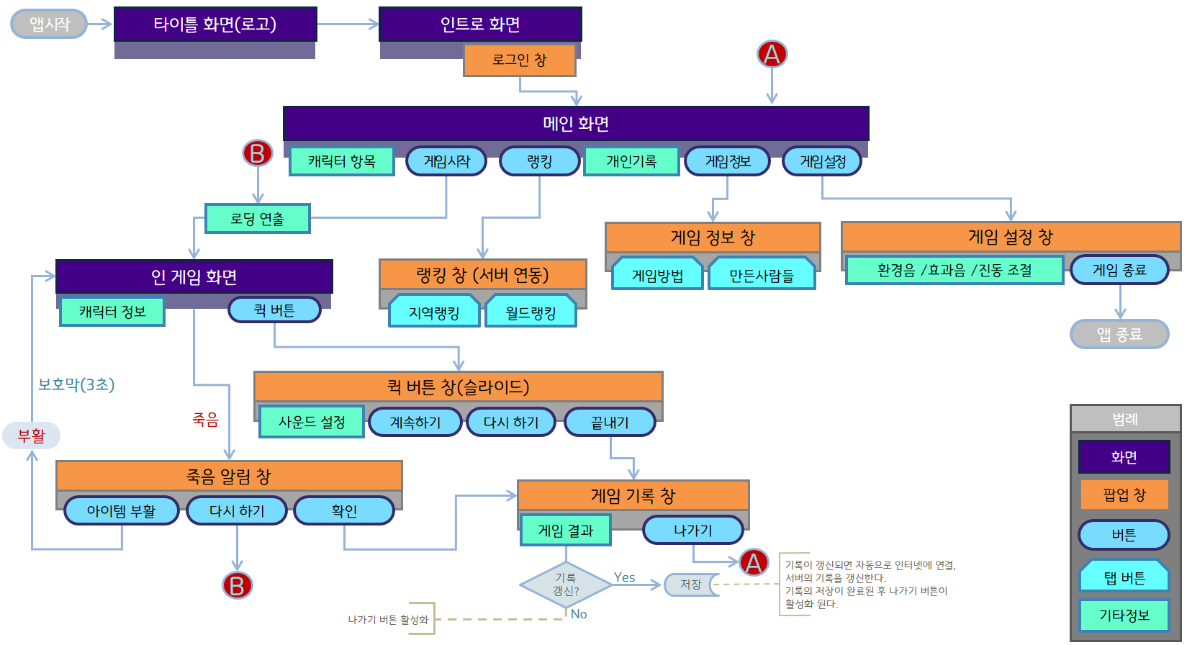
게임 구성
1. 게임 흐름도 (예시 자료)
작업 필요
예시용
(삭제할것)

Slide 23
게임 구성
2. 플레이 시나리오
작업 필요
시작 화면
플레이 화면 (스테이지1~3)
(플레이하는 유저가 어떤 순서로 플레이하게 될 지)
시작 버튼 클릭
슬라임
포탈 도착
회피
피격
공격
스테이지3?
No
No
체력이 0?
Yes
체력 감소
플레이 화면 (보스 스테이지)
Yes
보스 몬스터
실패 엔딩
몬스터의체력이 0?
회피
피격
공격
No
Yes
체력 감소
체력이 0?
엔딩 화면 (성공)
화면
이벤트
Yes
엔딩 화면
(실패)
유저 행동
조건
결과

Slide 24
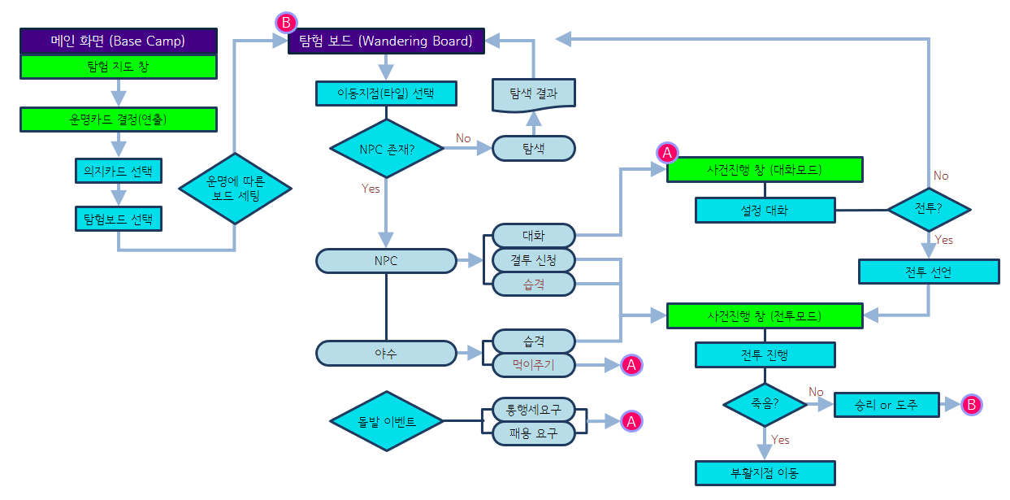
게임 구성
2. 플레이 시나리오 (예시 자료)
작업 필요
예시용
(삭제할것)

Slide 25
게임 구성
3. 아이템 구성
작업 필요
1) 사과
음식의 주재료
다른 재료와 조합하여 음식을 완성할 수 있다.
2) 독사과
‘사과’와 비슷하게 생긴 방해 요소
독사과와 조합하여 만든 음식은 만족도를 떨어트린다.
3) 컵, 그릇, 믹서기, 오븐
음식을 조합할 때 필요한 도구
4) 기타 음식 재료
파이, 식빵, 와플, 쨈 등의 다른 재료들은
사과/독사과와 조합하여 음식을 완성할 수 있다.
* 유저가 잡을 수 있는 모든 물건은 마녀에게 던져 퇴치하는 도구로 사용할 수 있다.
5) 쓰레기통
플레이어 뒤 쪽에 배치되어 손에 든 아이템을 버릴 수 있다.
6) 또 다른 아이템
아이템이 더 있다면 입력

Slide 26
게임 구성
4. 월드(스테이지) 구성
작업 필요
1) 난쟁이의 집 (실내)
A. 거실 (뒷배경)
따뜻한 분위기
모든 물건은 유저의 시야에서 작아보이도록 (난쟁이 용품)
곳곳에 붙어있는 레시피의 힌트
7개의 침대와 7개의 의자
B. 부엌 (실제 플레이 공간)
음식 조합에 필요한 아이템
유저가 실제로 움직일 수 있는 넓이의 공간
만족도와 남은 시간을 볼 수 있는 UI
2) 또 다른 공간
공간(스테이지)이 더 있다면 입력

Slide 27
게임 구성
5. 등장인물 구성
작업 필요
1) 난쟁이
7명의 난쟁이 (색상으로 구별한다 - 빨주노초파남보)
유저의 눈높이에서 보기에 작은 키
문을 열고 들어와 정해진 좌석으로 이동하고, 유저를 바라본다.
랜덤한 음식을 주문하고, 주문한 시점부터 시간을 잰다.
1. 마음에 드는 음식을 먹으면
- 하트 파티클이 나오며 웃는다.
2. 독사과가 든 음식을 먹으면
- 독 파티클이 나오며 슬퍼한다.
3. 주문한 시간이 지나도 음식을 받지 못하면
- 화난 파티클이 나오며 화낸다.
2) 마녀
- 게임이 진행되는 동안 랜덤한 타이밍에 나타난다.
- 뭉게구름 파티클, 웃는 소리와 함께 실내 특정 공간에서 생성된다.
- 유저가 던지는 아이템에 맞으면 웃는 소리와 함께 사라진다.
1. 마녀가 나타나면
- 만족도가 계속해서 조금씩 깎인다.
2. 5초 안에 마녀를 퇴치하면
- 만족도가 증가한다.
3. 5초 안에 마녀를 퇴치하지 못하면
- 난쟁이가 전부 도망간다.

Slide 28
게임 구성
6. 본인 게임의 주요 시스템 1
작업 필요
1) 시스템의 주요 포인트
주요 포인트 설명

Slide 29
게임 구성
7. 본인 게임의 주요 시스템 2
작업 필요
1) 시스템의 주요 포인트
주요 포인트 설명

Slide 30
목차
작업 필요
[ UX/UI ]
UI 컨셉
인게임 화면 구성
그 외의 요소

Slide 31
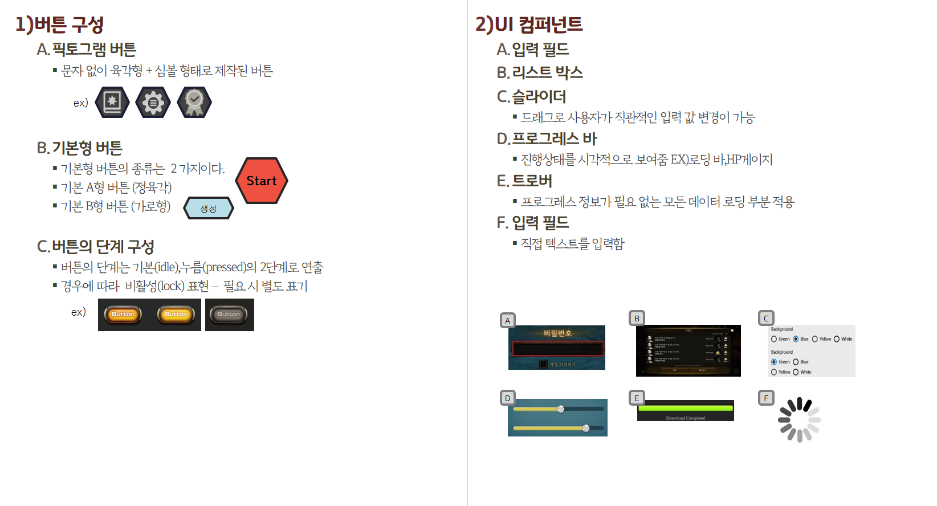
UI/UX
1. UI 컨셉
작업 필요
1) 버튼 컨셉
버튼 형태와 설명
2) 텍스트 컨셉
텍스트 형태와 설명
3) 입력 필드 컨셉
입력 필드 형태와 설명
4) 슬라이더 컨셉
슬라이더 형태와 설명
예시용
(삭제할것)

Slide 32
UI/UX
2. 인게임 화면 구성
화면 이름 | 시작 화면 | 페이지 번호 | 01
작업 필요
화면 구성
설명
제목 (이미지) | 게임의 제목
시작 (버튼) | 누르면 게임 시작
설명 (버튼) | 누르면 게임 설명 팝업창 열림
종료 (버튼) | 누르면 게임 종료
제목
시작 버튼
설명 버튼
종료 버튼
특이사항
1. 배경은 실제 플레이 공간
2. 오른쪽 구석에 마녀 배치
3. 버튼은 계속 오른쪽으로 회전 중
(배치할 리소스가 없으면 PPT 도형 활용할 것)

Slide 33
UI/UX
2. 인게임 화면 구성
화면 이름 | 설명 팝업창 | 페이지 번호 | 02
작업 필요
화면 구성
설명
게임 설명 (텍스트) | 게임 소개와 방법 설명
닫기 (버튼) | 누르면 설명 팝업창 꺼짐
제목
설명 팝업창
닫기
게임 설명
시작 버튼
설명 버튼
종료 버튼
특이사항

Slide 34
UI/UX
2. 인게임 화면 구성
화면 이름 | 플레이 화면 | 페이지 번호 | 03
작업 필요
화면 구성
설명
캐릭터 얼굴
체력바
설정 버튼
캐릭터 얼굴 (버튼) | 누르면 캐릭터 정보 팝업창 열림
체력바 (슬라이더) | 남은 체력 표시 (공격받으면 감소, 아이템 획득 시 증가)
스태미나바 (슬라이더) | 남은 스태미나바 표시 (달리면 감소, 달리지 않으면 증가)
설정 버튼 | 누르면 설정 팝업창 열림
스태미나바
몬스터
맵
캐릭터
맵
특이사항
1. 캐릭터는 좌우로 이동하거나 점프 가능
2. 몬스터는 랜덤하게 좌우로 이동하되, 바닥이 없으면 방향 전환
3. 버튼은 계속 오른쪽으로 회전 중

Slide 35
UI/UX
2. 인게임 화면 구성
화면 이름 | 캐릭터 정보 팝업창 | 페이지 번호 | 04
작업 필요
화면 구성
설명
캐릭터 얼굴
체력바
설정 버튼
닫기 (버튼) | 누르면 캐릭터 정보 팝업창 꺼짐
장비 정보 (텍스트) | 사용 중인 장비 정보
능력치 정보 (텍스트) | 현재 능력치 정보
스태미나바
캐릭터 정보 팝업창
닫기
장비 정보
몬스터
능력치 정보
맵
캐릭터
맵
특이사항
1. 캐릭터 정보 팝업창이 켜져있는 동안 게임은 일시정지 상태
2. 캐릭터 정보 팝업창 속 버튼 이외에 다른 버튼 눌리면 안 됨

Slide 36
UI/UX
2. 인게임 화면 구성
화면 이름 | 설정 팝업창 | 페이지 번호 | 05
작업 필요
화면 구성
설명
캐릭터 얼굴
체력바
설정 버튼
홈 (버튼) | 누르면 시작화면으로 전환
이어하기 (버튼) | 누르면 설정 화면 꺼지고, 일시정지 해제
음소거 (버튼) | 누르면 배경음, 효과음 전부 음소거
진행 시간 (텍스트) | 현재까지 게임한 시간 출력
설정 팝업창
스태미나바
홈 버튼
몬스터
이어하기 버튼
맵
음소거 버튼
캐릭터
진행 시간
맵
특이사항
1. 설정 팝업창이 켜져있는 동안 게임은 일시정지 상태
2. 설정 팝업창 속 버튼 이외에 다른 버튼 눌리면 안 됨

Slide 37
UI/UX
2. 인게임 화면 구성
화면 이름 | 엔딩 화면 | 페이지 번호 | 06
작업 필요
화면 구성
설명
엔딩 멘트 (텍스트) | 죽었을 때와 성공했을 때 멘트가 다름 (성공했을 때는 성공한 시간도 함께 출력)
재시도 (버튼) | 누르면 플레이 화면으로 전환되고, 플레이어 캐릭터가 죽었던 위치에서 다시 시작 (성공했을 때는 없음)
종료 (버튼) | 누르면 시작 화면으로 전환
엔딩 멘트
캐릭터
재시도 버튼
종료 버튼
특이사항
1. 재시도를 눌러 죽었던 위치에서 다시 살아나면 체력은 절반부터 시작
2. 캐릭터는 죽었을 때 죽는 애니메이션, 성공했을 때 기뻐하는 애니메이션

Slide 38
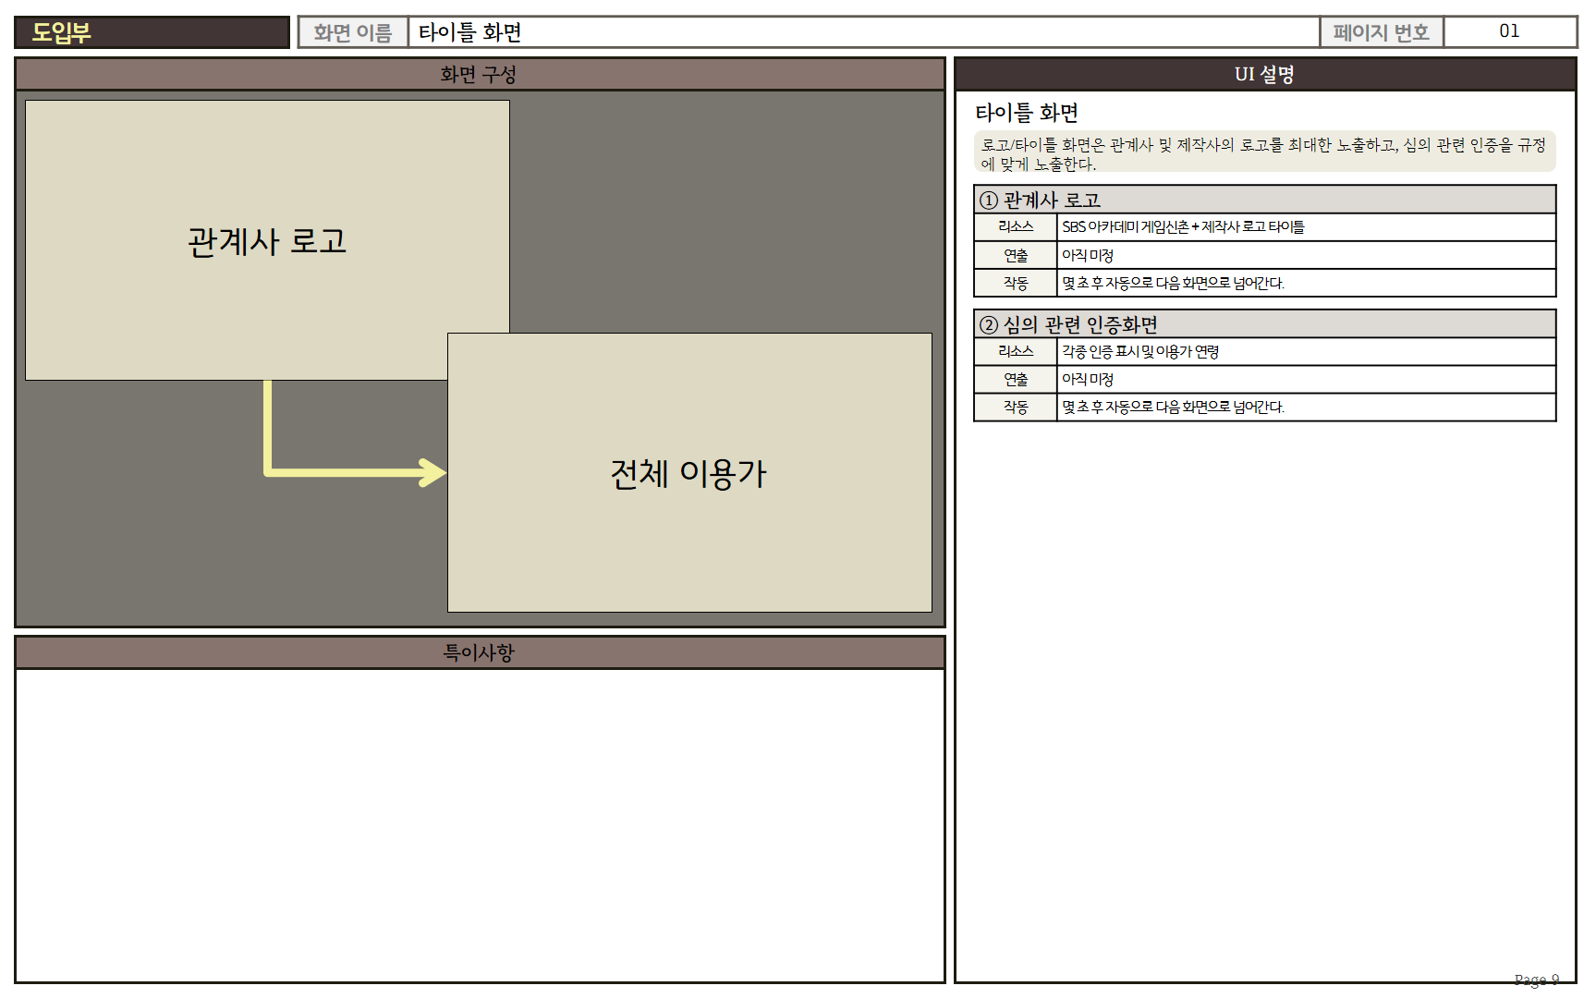
UI/UX
2. 인게임 화면
화면 이름 | 예시자료 | 페이지 번호 | 00
작업 필요
예시용
(삭제할것)
화면 구성
설명
특이사항

Slide 39
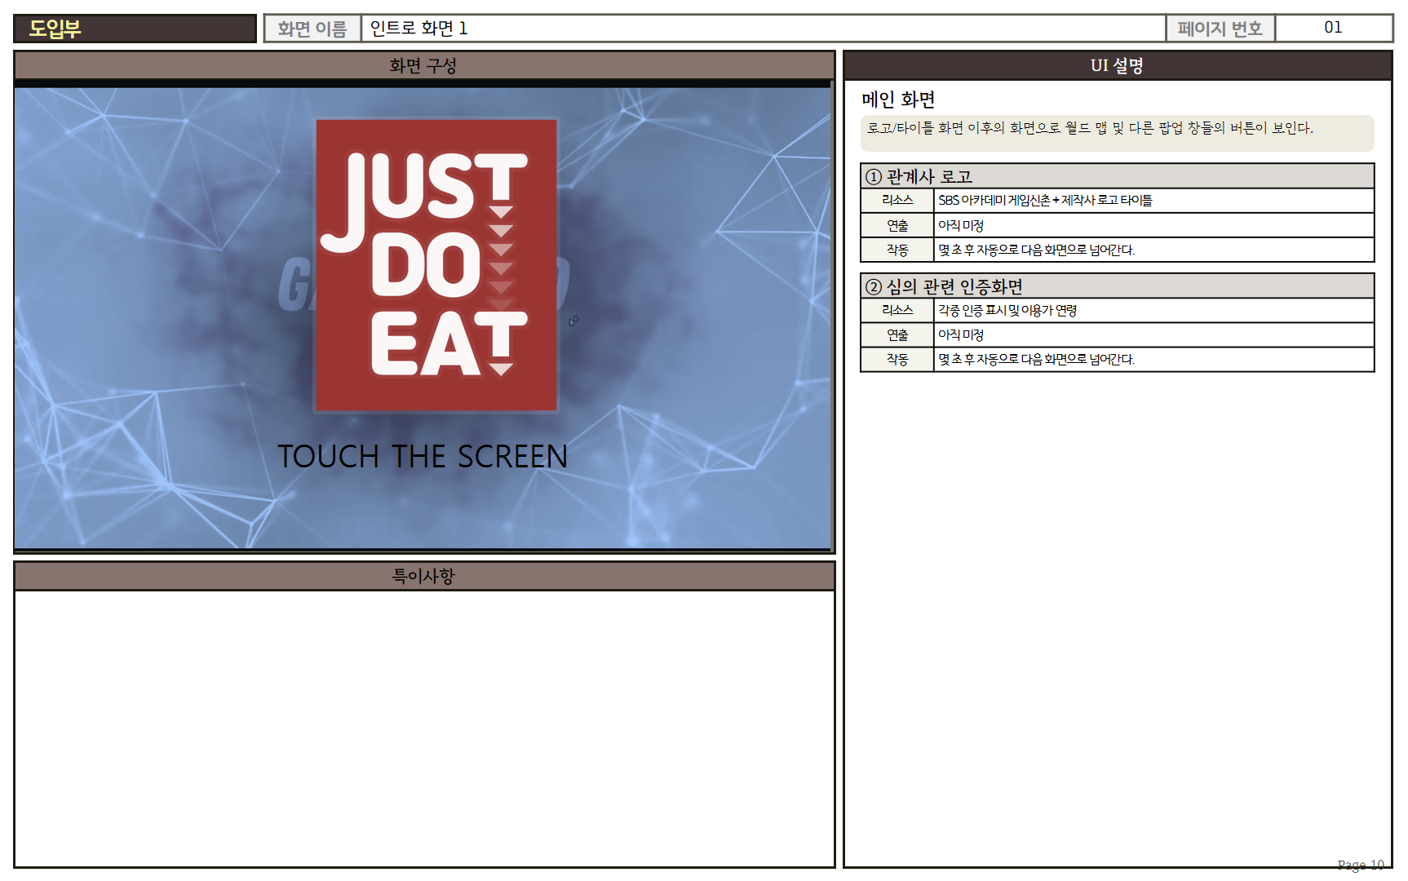
UI/UX
2. 인게임 화면
화면 이름 | 예시자료 | 페이지 번호 | 00
작업 필요
예시용
(삭제할것)
화면 구성
설명
특이사항

Slide 40
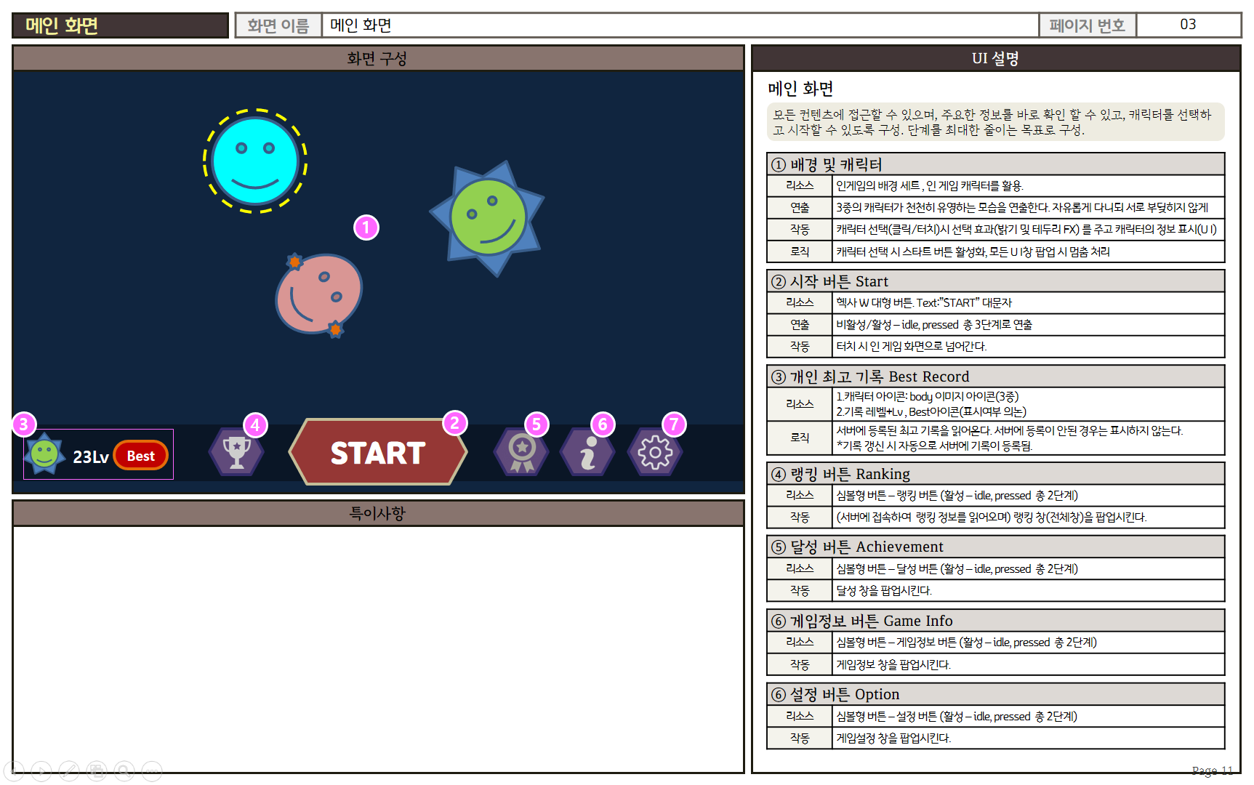
UI/UX
2. 인게임 화면
화면 이름 | 예시자료 | 페이지 번호 | 00
작업 필요
예시용
(삭제할것)
화면 구성
설명
특이사항

Slide 41
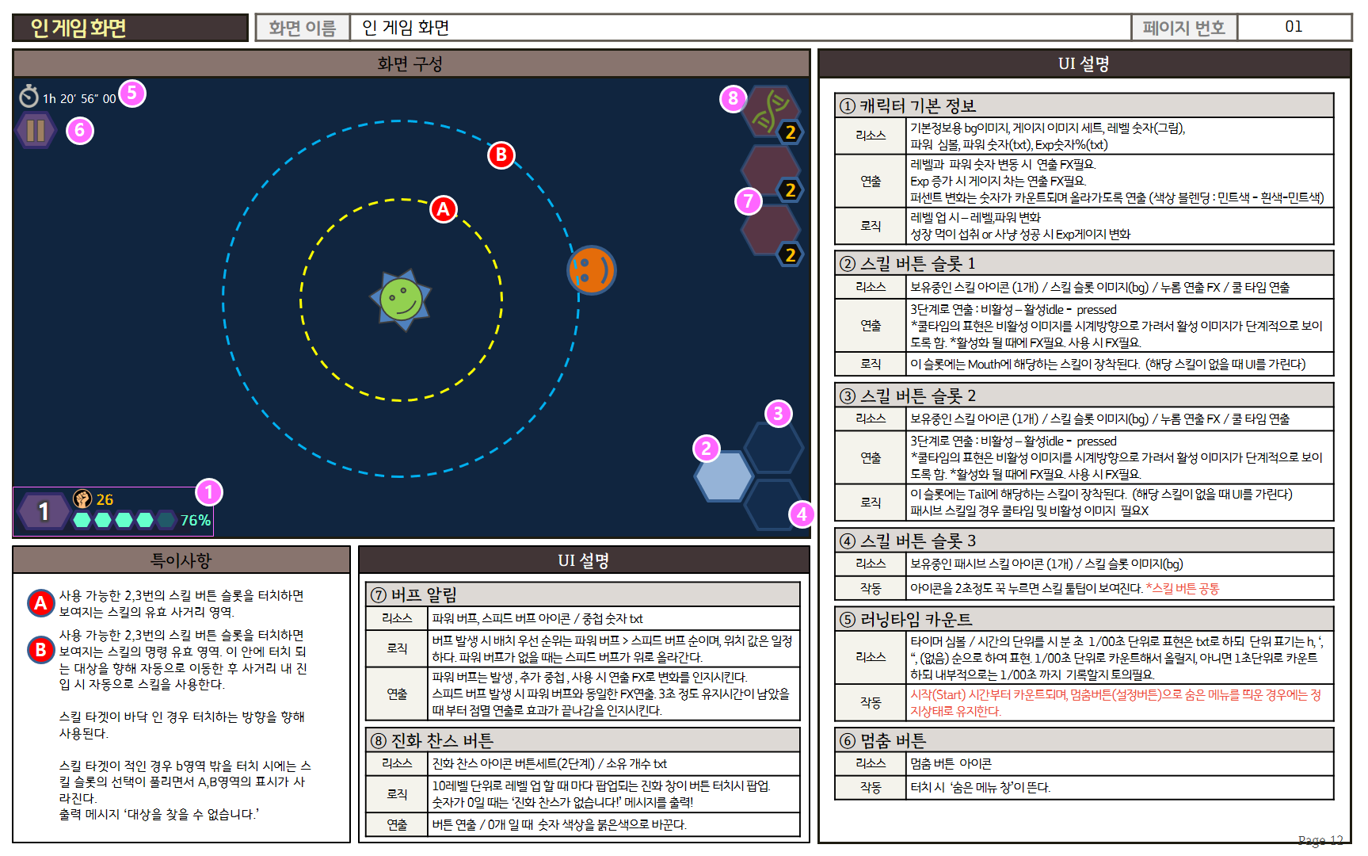
UI/UX
2. 인게임 화면
화면 이름 | 예시자료 | 페이지 번호 | 00
작업 필요
예시용
(삭제할것)
화면 구성
설명
특이사항

Slide 42
목차
[ 개발 과정 ]
개발 일정
개발 과정 및 이슈

Slide 43
개발 과정
1. 개발 일정
프로토타입
알파 버전
베타 버전
일정 | 내용
(00.00~00.00)
(00.00~00.00)
(00.00~00.00)
(00.00~00.00)
(00.00~00.00)
(00.00~00.00)
(00.00~00.00)
(00.00~00.00)
(00.00~00.00)
(00.00~00.00)
일정 | 내용
(00.00~00.00)
(00.00~00.00)
(00.00~00.00)
(00.00~00.00)
(00.00~00.00)
(00.00~00.00)
(00.00~00.00)
(00.00~00.00)
(00.00~00.00)
(00.00~00.00)
(00.00~00.00)
(00.00~00.00)
(00.00~00.00)
일정 | 내용
(00.00~00.00)
(00.00~00.00)
(00.00~00.00)
(00.00~00.00)
(00.00~00.00)
(00.00~00.00)
(00.00~00.00)
(00.00~00.00)

Slide 44
개발 과정
2. 개발 과정 및 이슈
0000.00.00 : 기획 시작
0000.00.00 : 개발하는 과정 나열
0000.00.00 : ** 문제 발생
0000.00.00 : ** 문제 해결
@@ 방법을 사용하여 @@으로 대체함 등등
문제를 해결한 방법 작성

